Slide 1
Паливно-енергетичний комплекс

Slide 2
Паливно-енергетичний комплекс України
Вугільна промисловість
Газова промисловість
Електроенергетика
Нафтова промисловість
Торф’на промисловість

Slide 3
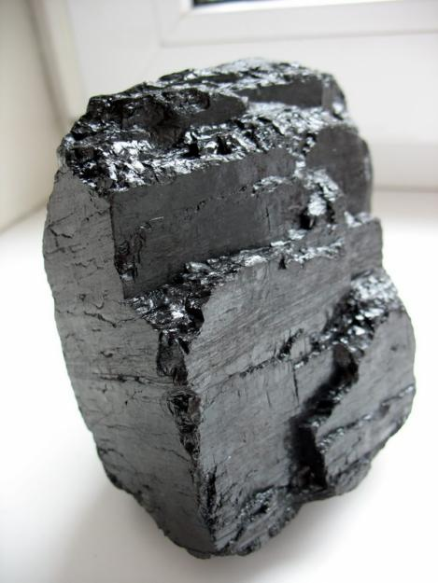
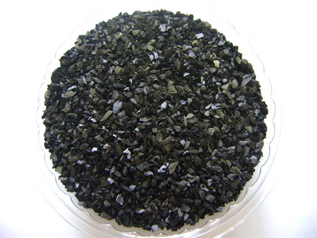
Вугільна промисловість
Вугільна промисловість включає у себе видобуток кам’яного та бурого вугілля.
Основні запаси кам’яного вугілля на території України зосередженні в основному в трьох басейнах Донецькому, Львівсько-Волинському, Дніпровському.
Найбільші поклади бурого вугілля є на території Дніпровського буро-вугільного басейну.

Slide 4
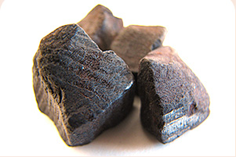
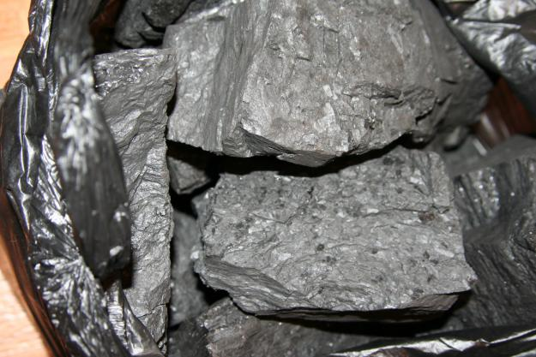
Донецький басейн
У Донецькому басейні (Луганська, Донецька, та Дніпропетровська області) зосереджено 98% запасів камяного вугілля України. Із загальної кількості вугілля 25% коксівне, 30% - антрацити. Коксівне вугілля добувають головним чином в містах як Єнакієве, Горлівка, Макіївка, Донецьк, Констянтинівка, а також в Краснодарському та Алчевському районах Луганської області.

Slide 5
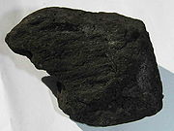
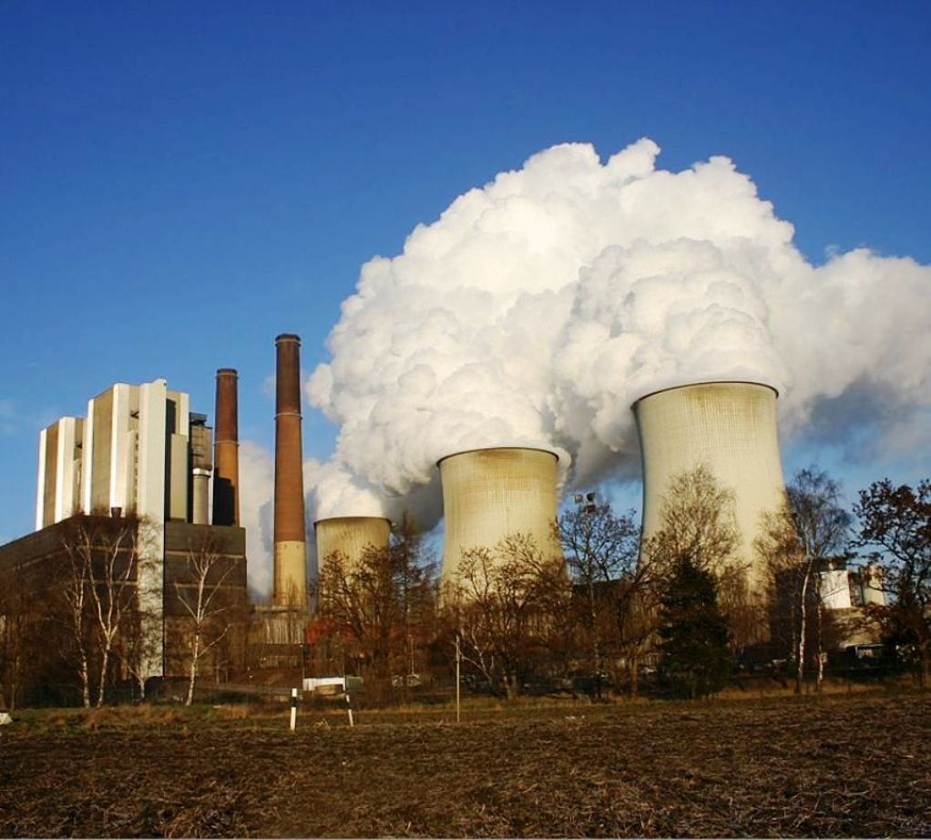
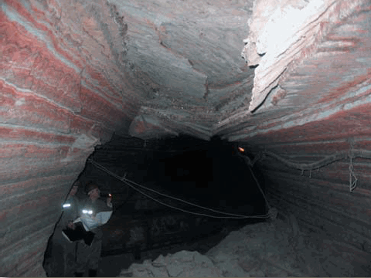
Львівсько-Волинський
Запаси вугілля невеликі, в межах 2,2 млрд т і діє 15 шахт. Дуже незначний видобуток на рік. Значну частину цього вугілля цього басейну використовують на Бурштинській та Добротвірській теплових електростанціях. Нині цей басейн відіграє дуже важливу роль – забезпечує вугіллям далеко розташовані від Донбасу західні регіони України.

Slide 6
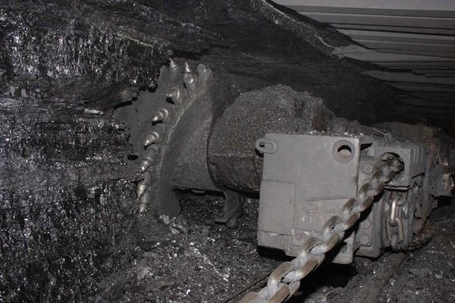
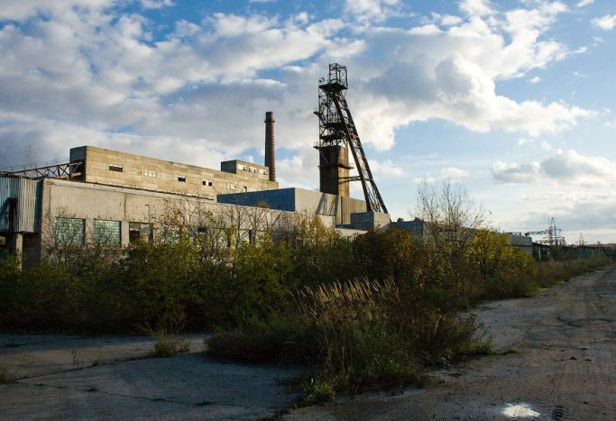
Основні причини кризи у вугільній промисловості:
1. застаріле обладнання.
2. виробка потужних пластів.
3. брак коштів у країні для реконструції шахт.
Основні екологічно небезпечні причини:
вплив на гідрохімічний режим експлуатації поверхневих вод і підземних вод.
Забруднення повітряного басейну.
Погіршення родючості ґрунтів.

Slide 7
Нафтова промисловість
Продукти нафтопереробки широко використовуються в усіх галузях промисловості, сільського господарства, транспортній промисловості і побуті.
Основна частина нафти використовується для виробництва нафтопродуктів – бензину, дизельного пального і мастил.
Нафтова промисловість включає нафтовидобувну і нафтопереробну галузі.

Slide 8
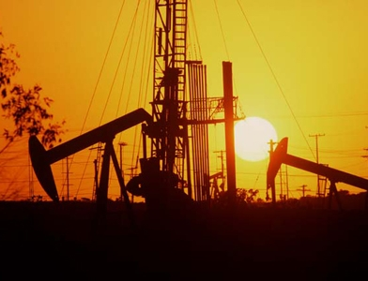
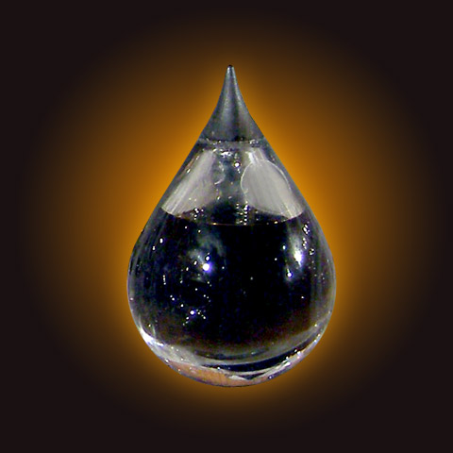
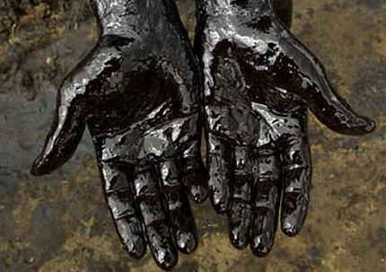
Нафтофидобувна промисловість
Показники низькі. Половина запасів приходиться на Чернігівську, Полтавську і Сумську області, 40% - на Прикарпаття, і останні 10% на південь України.
У перспективі видобування нафти можливе й в інших зонах країни. Одна з таких зон – Дніпровсько-Донецька западина.
Але все одно нафта в Україні забезпечує лише 10% від потреб.

Slide 9
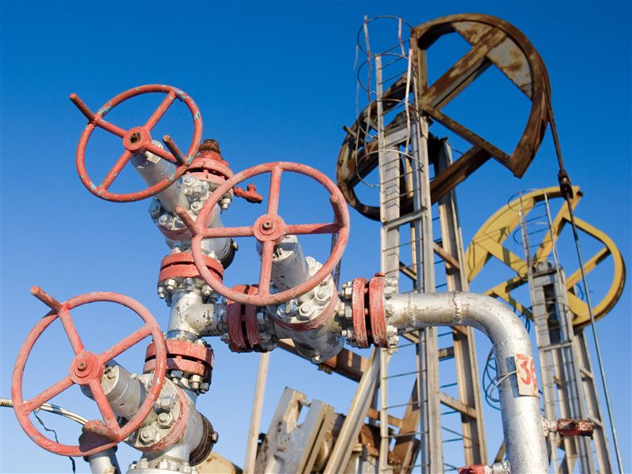
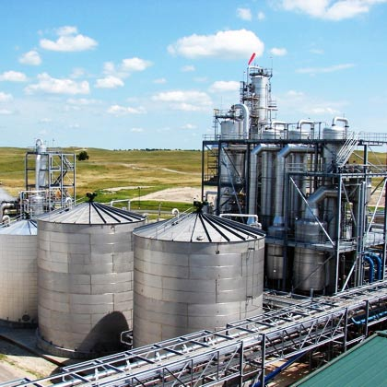
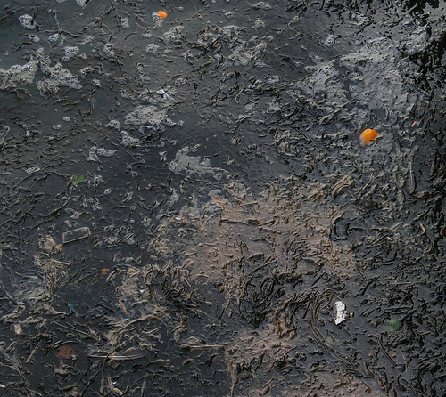
Видобута в Україні нафта має відносно високу собівартість, оскільки видобуток її найпрогресивнішнім фонтанним способом практично припинився і в деяких регіонах для підтримування високого пластового тиску практикують закачування у контурні горизонти гарячої води, хімічних реагентів, що дає можливості збільшити видлбуток нафти до 60-70%

Slide 10
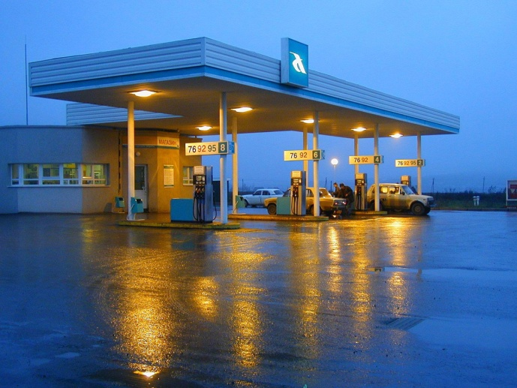
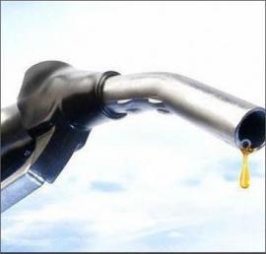
Нафтопереробна промисловість
Ця промисловість в Україні представлен 6 нафтопереробними заводами: Лисичанським, Кременчуцьким, Херсонським, Одеським, Дрогобицьким.
Найважливіше завдання:
Забезпечення зростання технічного рівня виробництва.
Підвищення глибини переробки до 80%.
Основні причини кризи нафтопереробної промисловості:
Випуск неякісних нафтопродуктів.
Низький технічний рівень виробництва.

Slide 11
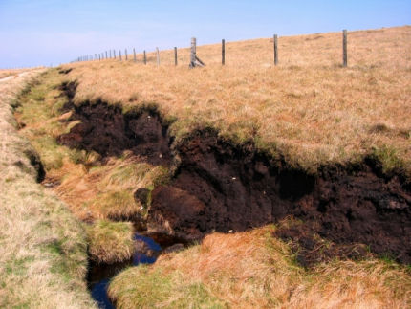
Торфова промисловість
найдавніша галузь паливно-енергетичного комплексу. Запаси зберігаються у Львівській, Рівненській, Волинській, Івано-Франківській, Житомирській, Чернігівський, Київській та Сумської областях.
Цінність торфу як палива в тому, що він повністю спалюється , а відходи – попіл, який є дуже цінним у сільському господарстві.
Також торф використовується як органічне добриво у сільському господарстві, а також у хімічній промисловості.

Slide 12
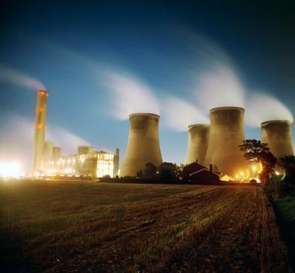
Газова промисловість
- наймолодша галузь паливної промисловості України.
Використовується для:
Побутових цілей.
У металургії.
Виробництво електроенергії.
Виробництво азотних добрив та синтетичних матеріалів.
Основні родовища природного газу: 1. Харківська область – Шебелинське, Хрестищенське, Кегичівське, Дружелюбівське родовища.
2. Сумська область – Рибальське ,Качанівське.
3. Полтавська область – Солохо-Диканське.
4. Чернігівська область – Гнідинцівське.
5. Причорноморсько-Кримська область – Голицинське, Джанкойське, Глібівське, Оленівське, Задорнинське.

Slide 13
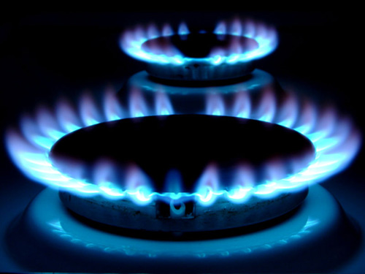
Добування газу в Україні забезпечує 20-25% потреб, решта завдяки імпорту. Головними імпортерами країни є Російська Федерація та Туркменістан.
Україна є транспортером газу з Росії до Європи.

Slide 14
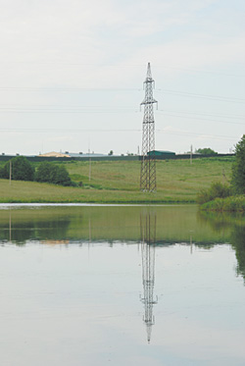
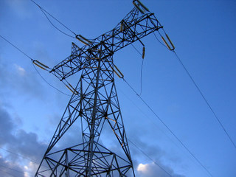
Електроенергетика
Енергетичний комплекс є невід’ємною частиною народногосподарського комплексу країни. Його продукція споживається всіма суб’єктами господарювання і населенням.
Електроенергетика є високомеханiзованою галуззю промисловості.
Застосування електроенергії дало змогу просторово роз‘єднати робочi машини i первиннi генератори, відокремити мiсце виробництва енергії вiд споживачiв.
Електростанції подiляють на 4 види: тепловi, гідро- та
атомні електростанцiї та ті, що використовують силу вітру й сонця.

Slide 15
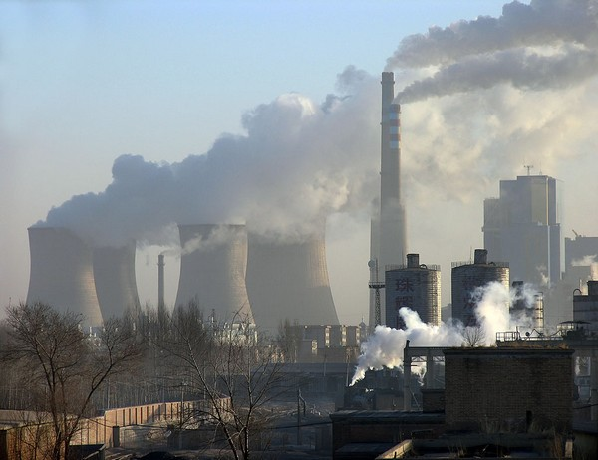
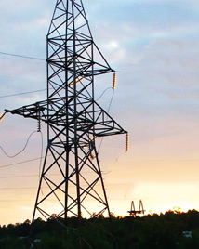
Теплові електростанції
- працюють на твердому, рідкому, газовому паливі.
Найбільшої потужності станції: Буштирська, Добротворська, Старобешівська, Трипільська, Ладижинська.
Загальний стан – незадовільний.
Несуть екологічну небезпеку.
Потребують модернізації.

Slide 16
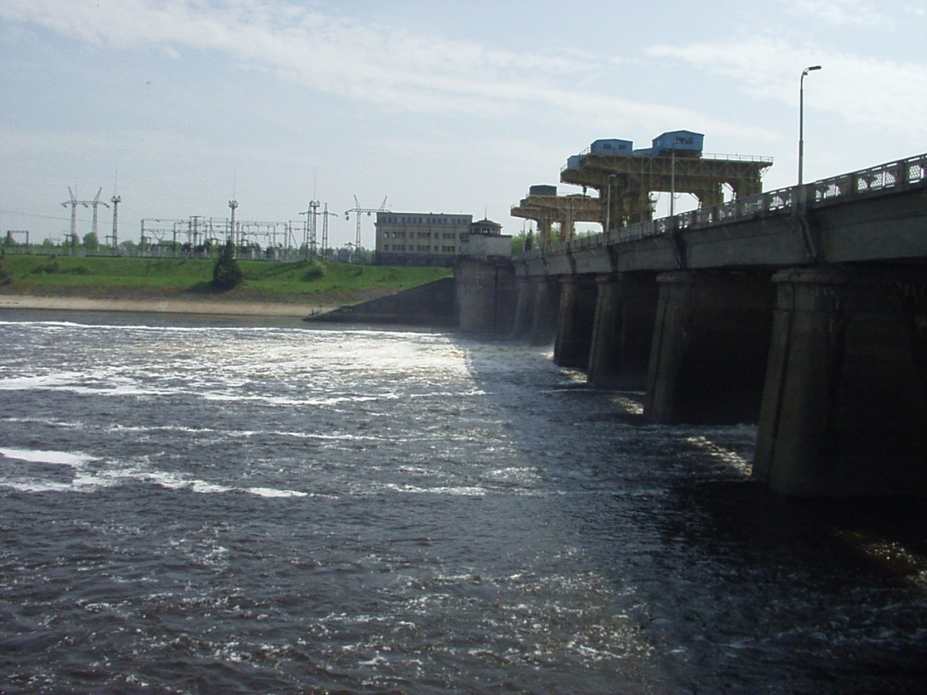
Гідроелектростанції
Являються найефективнішим джерелом електроенергії.
Украінські ГЕС: Київська, Канівська, Кременчуцька, Дніпродзержинська, Каховська, Теребляріцька.
Можливість будівництва гідроелектростанцій на річках Карпат.

Slide 17
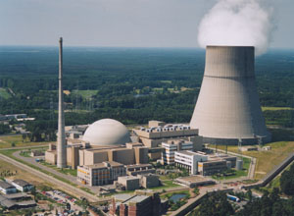
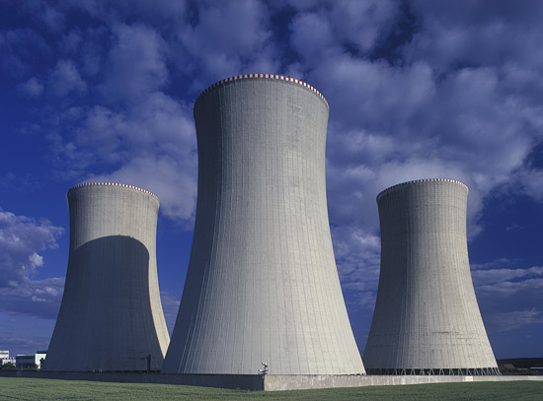
Атомні електростанції
У вигляді палива використовують збагачений уран.
В україні діють 4 АЕС: Запорізька, Південноукраїнська, Рівненська, Хмельницька.
Основною проблемою є зберігання відходів ядерного палива.

Slide 18
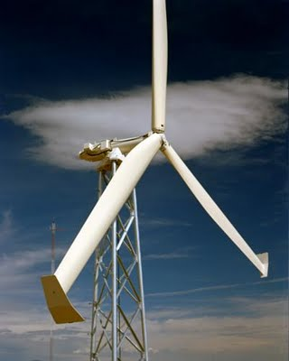
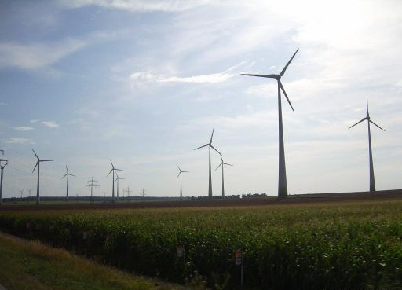
Вітроенергетика
Напрям відносно молодий.
Українські ВЕС: Донузлавська, Чорноморська, Євпаторійська, Аджигільська, Трускавецька, Асканійська.
Країна має можливість розвивати цю галузь.

